Slide 1


Professores:
Celso Giusti
Daniel Manoel Filho
Marlon Palata Fanger Rodrigues
RESISTORES

Slide 2



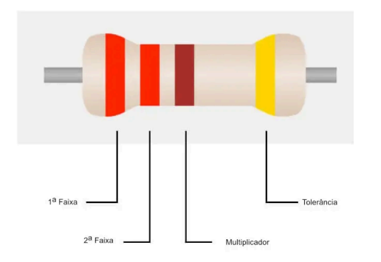
RESISTORES
O que são?
Resistores são componentes que limitam a passagem de corrente elétrica em um circuito. Servem para proteger componentes, ajustar sinais e controlar tensão e corrente. Sua resistência é medida em ohms (Ω) e cada valor é indicado por faixas coloridas no corpo do resistor.

Slide 3
RESISTORES
Código das cores
O código de cores geralmente tem 4 faixas de cores no resistor:
Primeira faixa: A primeira cor indica o primeiro dígito do valor da resistência.
Segunda faixa: A segunda cor indica o segundo dígito.
Terceira faixa: A terceira cor indica o multiplicador (como você deve multiplicar os dois primeiros dígitos).
Quarta faixa: A quarta cor indica a tolerância do resistor, ou seja, o quanto a resistência pode variar em relação ao valor nominal.

Slide 4
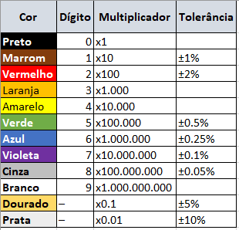
RESISTORES
Tabela de Cores dos Resistores

Slide 5
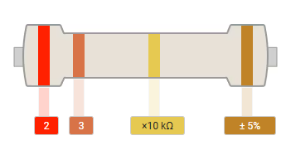
RESISTORES
Exemplo Prático para Calcular Resistor (4 faixas)
Suponha um resistor com as seguintes cores:
🔴 Vermelho – 🟠 Laranja – 🟡 Amarelo – 🟡 Dourado (ouro)

Slide 6
RESISTORES
Exemplo Prático para Calcular Resistor (4 faixas)
1º Passo: Entender o que cada faixa significa (padrão de 4 faixas):
Faixa | Significado
1ª | 1º Dígito
2ª | 2º Dígito
3ª | Multiplicador (quantos zeros colocar)
4ª | Tolerância (precisão)
No exemplo:
🔴 Vermelho - Primeiro dígito
🟠 Laranja - Segundo dígito
🟡 Amarelo - Multiplicador
🟡 Dourado (ouro) - Tolerância

Slide 7
RESISTORES
Exemplo Prático para Calcular Resistor (4 faixas)
2º Passo: Usar a tabela de cores - Na tabela de cores basta validar: Valores, Multiplicador e tolerância.
Como Saber de Que Lado Começar a Ler o Resistor (4 faixas)
A faixa de tolerância é separada das outras (mais afastada):
Normalmente é dourada ou prateada
Ela fica no final da leitura (à direita)
As três primeiras faixas ficam mais próximas entre si
Comece a leitura do lado onde as faixas estão mais próximas umas das outras
Tolerância nunca vem primeiro!
Se uma das faixas for dourada ou prata, nunca comece por ela.
Ela sempre será a última (direita)

Slide 8
RESISTORES
Exemplo Prático para Calcular Resistor (4 faixas)
3º Passo: Aplicar a leitura das cores:
No exemplo:
🔴 Vermelho - Valor: 2
🟠 Laranja - Valor: 3
🟡 Amarelo - Multiplicador: 10.000
🟡 Dourado (ouro) - Tolerância: ±5%

Slide 9
RESISTORES
Exemplo Prático para Calcular Resistor (4 faixas)
4º Passo: Montar o número:
23 × 10.000 = 230.000 ohms = 230 kΩ
5º Passo: Tolerância (±5%):
Variação = 230.000 × 0,05 = 11.500 Ω
±5% de 230.000 ohms → pode variar entre:
Variação = 230.000 × 0,05 = 11.500 Ω
Mínimo: 230.000 - 11.500 = 218.500 Ω
Máximo: 230.000 + 11.500 = 241.500 Ω

Slide 10
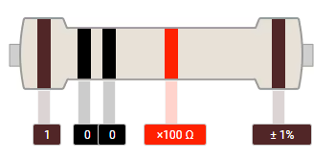
RESISTORES
Exemplo Prático para Calcular Resistor (5 faixas)
Em resistores de 5 faixas, a lógica é quase igual, mas agora temos:
Faixa | Função
1ª | 1º dígito
2ª | 2º dígito
3ª | 3º dígito
4ª | Multiplicador
5ª | Tolerância (±%)
Exemplo com cores:
🟤 Marrom
⚫ Preto
⚫ Preto
🔴 Vermelho
🟤 Marrom

Slide 11
RESISTORES
Exemplo Prático para Calcular Resistor (5 faixas)
Leitura rápida:
🟤 Marrom = 1 (1º dígito)
⚫ Preto = 0 (2º dígito)
⚫ Preto = 0 (3º dígito)
🔴 Vermelho = x100 (multiplicador)
🟤 Marrom = ±1% (tolerância)
Cálculo:
Valor nominal: 100 × 100 = 10.000 ohms (10 kΩ)
Tolerância de ±1%:
Variação: 10.000 × 0,01 = 100 ohms
Intervalo real: 9.900 Ω a 10.100 Ω

Slide 12
RESISTORES
Calculadora de resistores
Caso você tenha dúvidas de como executar o cálculo, ou talvez não esteja conseguindo atingir o valor correto para o resistor que deseja utilizar. Pode recorrer a calculadora de resistores
MOUSER:
https://br.mouser.com/technical-resources/conversion-calculators/resistor-color-code-calculator?srsltid=AfmBOorQmB-YbtztCyjiNyzXD9wFjJMp0XuuecFQ7UfkQzNmplMSzpzV
PROESI:
https://www.proesi.com.br/calculadora-e-tabela-de-resistores?srsltid=AfmBOoqrK-vDye54QRxpszYxlB29t11_scdNrH0vmsUqBsW3RT3_OiyY
Calculator.net:
https://www.calculator.net/resistor-calculator.html

Slide 13
RESISTORES
Resumo
✅ Resistores = Componentes que limitam a corrente elétrica, protegendo os demais componentes e controlando o fluxo de energia.
✅ Código de cores = Sistema usado para identificar o valor do resistor com base nas faixas coloridas.
✅ 4 faixas = 1º dígito, 2º dígito, multiplicador, tolerância.
✅ 5 faixas = 1º dígito, 2º dígito, 3º dígito, multiplicador, tolerância.
✅ Tolerância = Margem de erro do valor real, geralmente indicada por dourado (±5%) ou marrom (±1%).
✅ Leitura correta = Comece pelo lado com faixas mais próximas; a faixa mais afastada é a tolerância.
✅ Valor total = Multiplica os dígitos pelo multiplicador (ex: 23 × 10.000 = 230.000 Ω).
✅ Variação = Calculada pela porcentagem da tolerância (ex: 5% de 230.000 = ±11.500 Ω).
✅ Faixa prática = O resistor pode operar dentro do intervalo calculado (ex: 218.500 Ω a 241.500 Ω).
✅ Aplicação = Usado para controlar corrente em LEDs, sensores, divisores de tensão, entre outros.

Slide 14
RESISTORES
Referências
RASPBERRY PI FOUNDATION. Raspberry Pi Pico Documentation. Cambridge, UK: Raspberry Pi Ltd., 2023. Disponível em: https://www.raspberrypi.com/documentation/microcontrollers/pico.html. Acesso em: 3 maio 2025.
MICROPYTHON.ORG. machine – functions related to the hardware. MicroPython Documentation, 2024. Disponível em: https://docs.micropython.org/en/latest/library/machine.html. Acesso em: 3 maio 2025.
MICROPYTHON.ORG. utime – time-related functions. MicroPython Documentation, 2024. Disponível em: https://docs.micropython.org/en/latest/library/utime.html. Acesso em: 3 maio 2025.
BARENDSE, Ben. Exploring Raspberry Pi Pico with MicroPython: A Hands-on Guide. 1. ed. Independently published, 2022.

Slide 15


FOTO DA ESCOLA
ESCOLA SENAI ÍTALO BOLOGNA
Av. Goiás, 139
Telefone
(11) 2396-1999
Instagram
Facebok
@senai.itu
/senaisp.itu
Site
https://sp.senai.br/unidade/itu/

